Slide 1

Christian Ossa

Slide 2
Sistema analizado
Un TTRPG (Tabletop RPG) es un juego “de mesa” donde encarnamos personajes a los que les damos una personalidad, vida e historias fantásticas. En el mercado actual existen varias paginas para jugar esta clase de juegos, pero existen algunos juegos que salen y son poco conocidos y son difíciles de implementar en estas paginas sin pagar. Por ende, para cierto juego en particular, se ha diseñado un sistema para jugadores y “Dungeon Masters” para jugar a este juego llamado “ICON”.
URL: https://crossthefox.github.io/valtiersystem/ (para entrar al sistema se pide apretar donde debiera estar el logo [el build no funciona bien :c]).

Slide 3
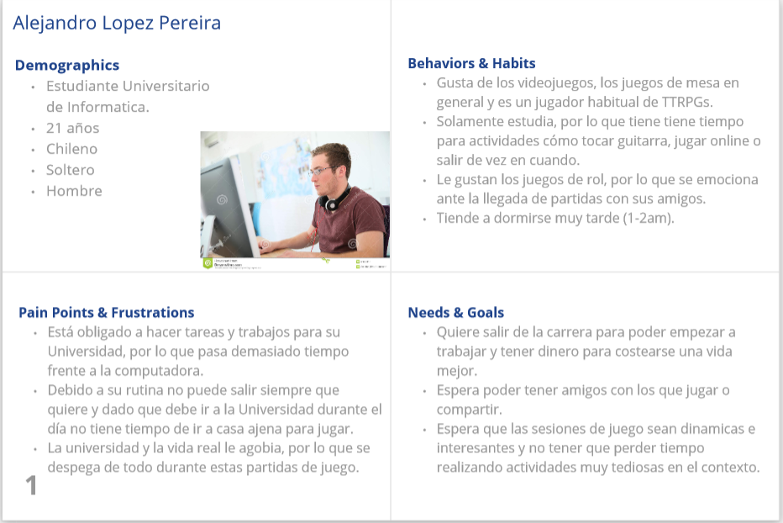

Slide 4
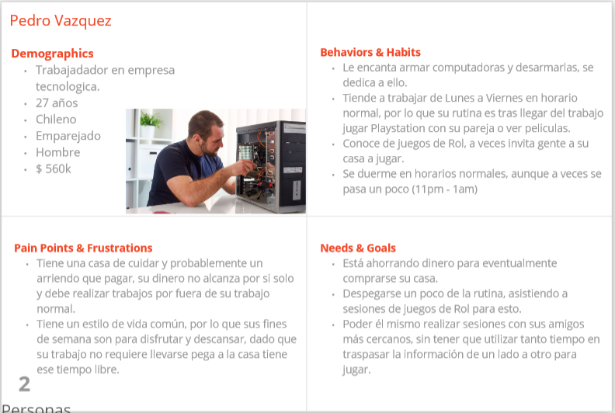

Slide 5
Estudio de facilidad de uso
Objetivo: Mejorar la facilidad de uso del sistema haciendo tests con participación de los usuarios “reales” del sistema
Primera iteración: Testing de Velocidad de Cumplimiento de las Tareas encomendadas y el éxito de las mismas. Escala de satisfacción de la pagina mediante preguntas abiertas y escala Likert. Testing de 8 Personas.

Slide 6
Primera Iteración: Tiempo de Éxito y Éxito de las Tareas.
En el experimento participaron 8 usuarios:
Los usuarios se acercan mucho al arquetipo de Personas, algunos son estudiantes, otros son trabajadores bajo los 30 años. Los usuarios todos han jugado o juegan TTRPGs y la mitad de ellos juegan Icon (El juego del que se hizo el sistema).
Tareas del test:
Crear un Bond desde 0 y luego guardarlo descargándolo.
Crear un Personaje Narrativo, luego guardarlo.

Slide 7
Primera Iteración: Tiempo de Éxito y Éxito de las Tareas.
Descubrimiento 1:
El botón de “Convertidor” no tiene un nombre significativo, esto es un problema importante ya que una de las tareas involucraba utilizar este botón, donde la mayoría de usuarios no tuvieron idea de que ese lugar era el importante para esa tarea, lo que es algo que incluso se menciona en los comentarios.

Slide 8
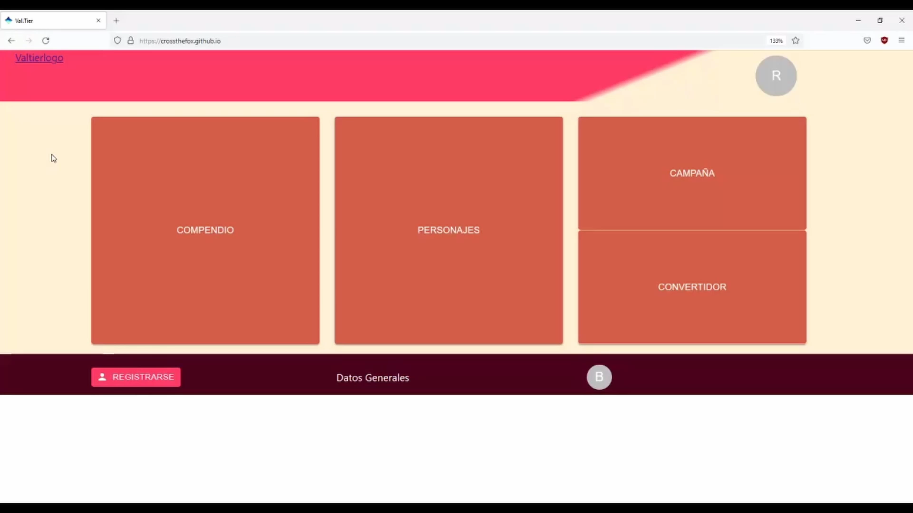
Evidencia Descubrimiento 1

Slide 9
Primera Iteración: Tiempo de Éxito y Éxito de las Tareas.
Descubrimiento 2:
Para usuarios no familiarizados con ICON es muy difícil saber qué es qué sin que se tenga que explicar por el interlocutor, por lo que se necesita más información, pantallas de texto y ayuda. Si bien esto ocurre en una pantalla pensada para creadores, esto no quita que debería haber más información.

Slide 10
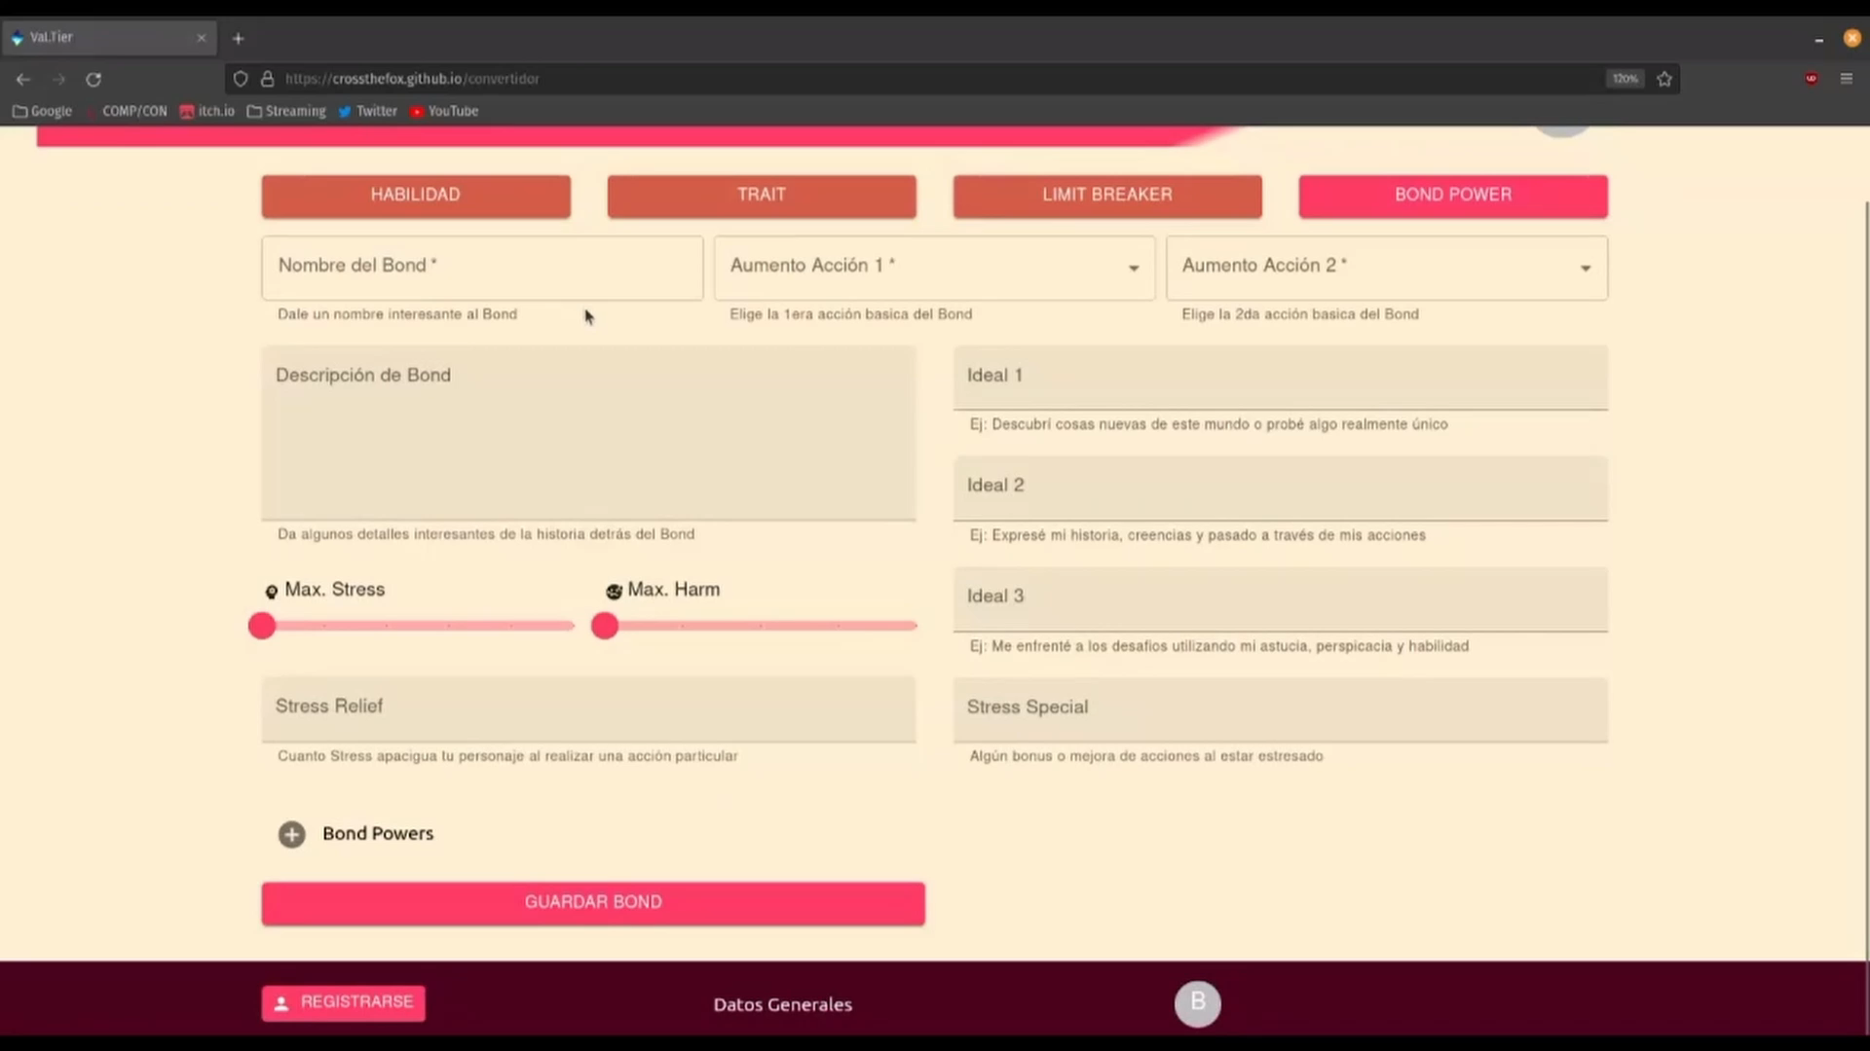
Evidencia Descubrimiento 2

Slide 11
Primera Iteración: Tiempo de Éxito y Éxito de las Tareas.
Descubrimiento 3:
En la pantalla de Creador de Personaje Narrativo, en el apartado mecánico, se puede ver la confusión del tester ya que no hay mayor información cómo mensajes o texto que digan que algo ocurrió. Además en otros videos se menciona que en esta pagina falta información de qué es qué y más instrucciones para crear un personaje.

Slide 12
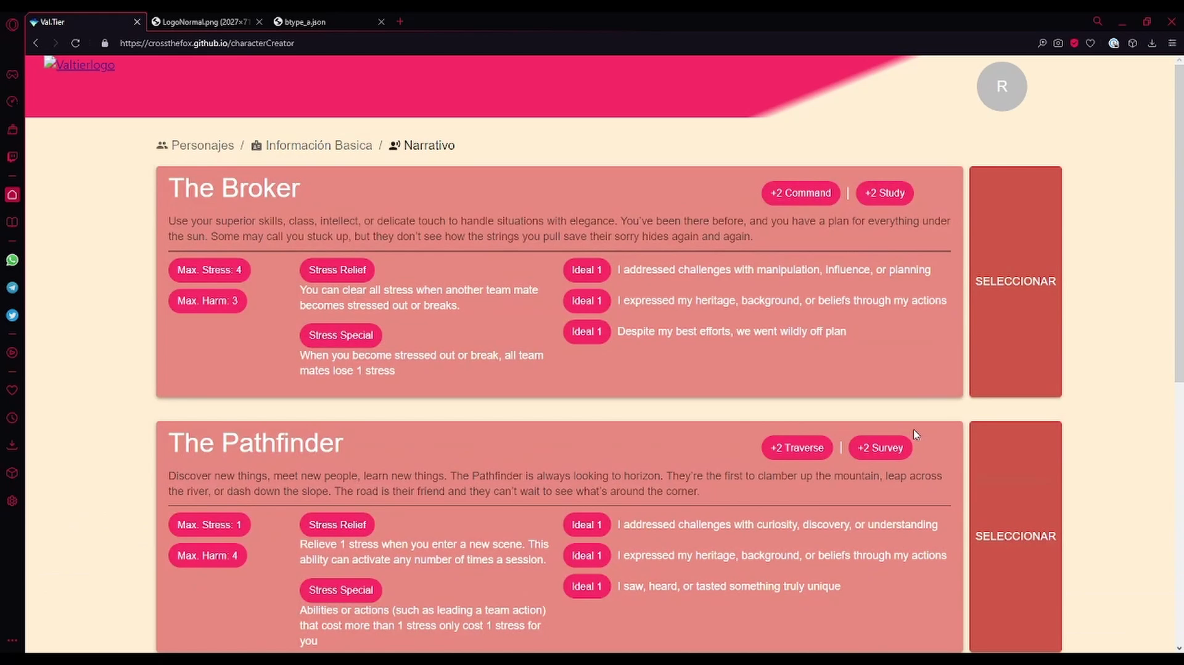
Evidencia Descubrimiento 3

Slide 13
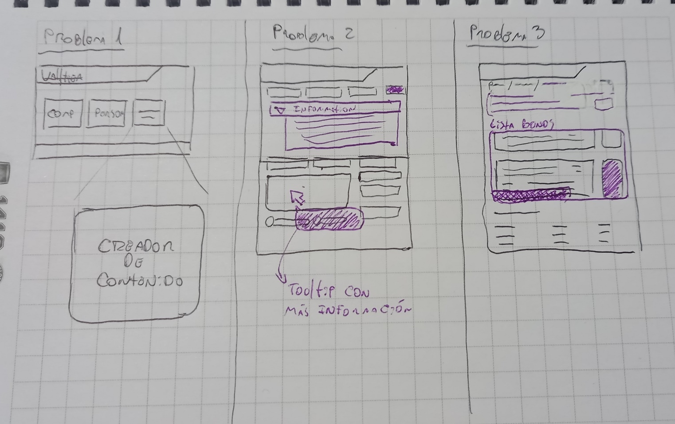
Nuevo prototipo del sistema

Slide 14
Conclusiones
El sistema cumple su cometido, aunque tenga fallas y para jugadores nuevos de Icon es un problema entender todos los conceptos, el realizar material Homebrew es algo sencillo y rápido, mientras que el creador de personaje es algo que mucha gente destaca a pesar de sus falencias, por lo que se puede notar que los usuarios están satisfechos con la pagina y esta tiene la velocidad, facilidad de uso y comodidad que busca tener.

